Slide 1

Адаптация детей к детскому саду.
Составитель:
педагог-психолог
ГУО «Ясли-сад №3
г.п. Октябрьский!
Шуляковская А.А.

Slide 2

Кажется, еще вчера ваш
малыш делал свои первые шаги...
Время летит незаметно, и вот
уже маме пора выходить на работу —
а это значит, что пришло время
отдавать его в детский сад. Что ждет
вашего кроху за стенами садика,
быстро ли он привыкнет, будет ли часто болеть...
Вопросы, сомнения, переживания естественны для родителей, ведь на 4-5 лет детский сад станет частью вашей жизни, от него во многом будет зависеть и развитие, и здоровье, и душевное благополучие ребенка. Поэтому очень важно, сможет ли ваш малыш успешно адаптироваться к детскому саду, и помочь ему в этом — задача не только воспитателей. В первую очередь — это забота мамы и папы.

Slide 3
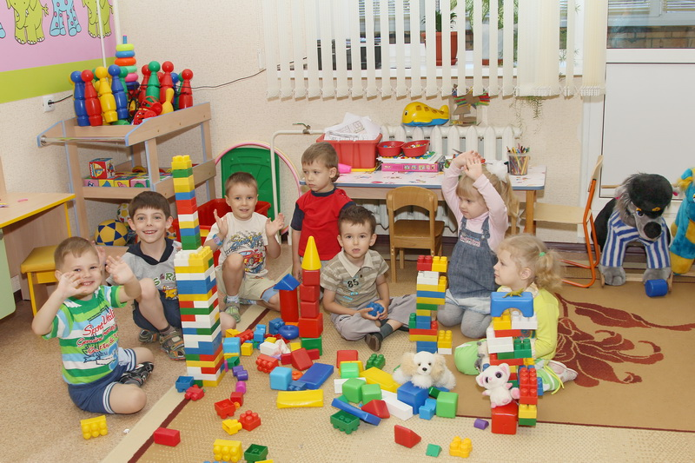
Адаптация
- это приспособление организма к новой обстановке, а для ребенка детский садик несомненно является новым, еще неизвестным пространством, с новым окружением и новыми отношениями.

Slide 4
Уровни адаптации
Физиологическая (запас физических сил и умение распоряжаться ими с ходе своей деятельности)
На физическом уровне малышу надо привыкнуть:
К новому режиму - определенному, заданному ритму жизни, новым нагрузкам
( необходимо сидеть, слушать, выполнять просьбы);
Необходимости самоограничений;
Невозможности уединения;
Новой пище, новым помещениям и т.д.
Социальная (прочный запас знаний и представлений об окружающем мире, достаточный уровень сформированности умений в общении и достаточный уровень речевого развития, знание норм и правил поведения)
Психологическая (положительная мотивация, умение справляться с трудностями, культура общения)
На социальном и психологическом уровне малышу стоит привыкнуть:
К отсутствию значимого взрослого (мамы, папы и т.д.);
Необходимости в одиночку справляться со своими проблемами;
Большому количеству новых людей и необходимости с ними взаимодействовать;
Необходимости отстаивать свое личное пространство.

Slide 5
С поступлением ребенка в дошкольное учреждение в его жизни происходит
строгий режим
отсутствие родителей в течении дня
требования к поведению
множество
изменений
другой стиль общения
постоянный контакт со сверстниками
новое помещение, таящее в себе много неизвестного, а значит, и опасного

Slide 6
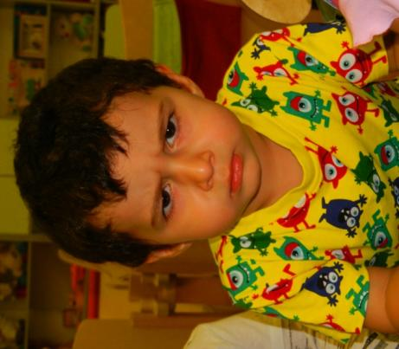
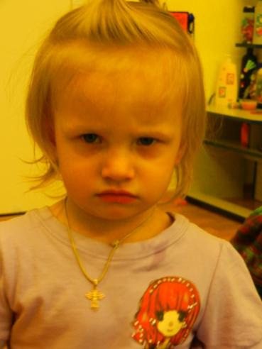
Все эти изменения обрушиваются на ребенка одновременно, создавая для него
стрессовую ситуацию,
которая без специальной организации
может привести к невротическим реакциям:
- капризы, страхи,
- отказ от еды,
- частые болезни…

Slide 7
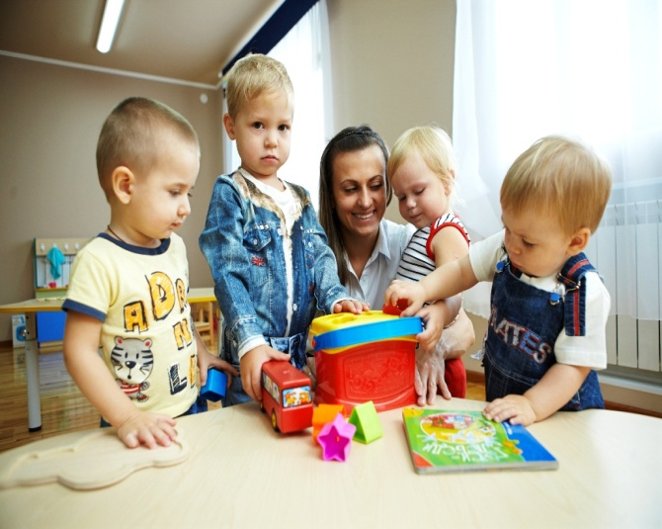
Готовность ребенка к поступлению в детский сад

Slide 8

Степени адаптации
ЛЕГКАЯ СТЕПЕНЬ АДАПТАЦИИ
сдвиги нормализуются в течение 10—15 дней, ребенок прибавляет в весе, адекватно ведет себя в коллективе, болеет не чаще обычного.
СРЕДНЯЯ СТЕПЕНЬ АДАПТАЦИИ
сдвиги нормализуются в течение месяца, при этом ребенок на короткое время теряет в весе, может наступить заболевание длительностью 5—7 дней, есть признаки психического стресса.
ТЯЖЁЛАЯ СТЕПЕНЬ АДАПТАЦИИ
длится от 2 до 6 месяцев, ребенок часто
болеет, ребёнок трудно преодолевает
адаптационные процессы, теряет
уже имеющиеся навыки, может
наступить как физическое, так и
психическое истощение
организма.

Slide 9




Признаки успешной адаптации
Хороший аппетит.
Спокойный сон.
Засыпает как обычно, по ночам не просыпается,
не плачет, не просыпается во сне.
Легко просыпается по утрам.
Охотное общение с другими детьми.
Адекватная реакция на любое предложение воспитателя.
Нормальное поведение.
Дома ведет себя как обычно – не цепляется за маму, не бегает,
не капризничает;
Нормальное эмоциональное состояние.
Есть желание идти в детский сад.

Slide 10




Средства быстрой адаптации ребенка к условиям детского сада
Сформированные навыки
самообслуживания.
Умение самостоятельно играть.
Сформированный навык общения с детьми
и взрослыми.
Культурно – гигиенические навыки.
Старайтесь, чтобы малыш умывался, одевался, засыпал и аккуратно ел за общим столом, пользуясь вилкой и ложкой, пил из чашки.
Важно, чтобы ребенок мог обходиться без посторонней помощи в туалете и сообщать взрослым о такой необходимости. Чем лучше эти навыки развиты, тем меньший
эмоциональный и физический дискомфорт ребенок испытывает вдали от мамы в незнакомом коллективе.

Slide 11
Причины успешной адаптации
1. Создание эмоциональной атмосферы в
группе.
2. Работа с родителями, которую необходимо начинать до поступления ребенка в сад.
3. Правильная организация игровой деятельности в адаптационный период.

Slide 12
Признаки дезадаптации к детскому саду
Нарушение сна. Плохо засыпает, часто просыпается по ночам, разговаривает во сне, много ворочается, чаще встает по ночам на горшок.
Нарушение аппетита. Отказывается от еды, ест мало, жалуется на боли в животе.
Появление вялости, капризности.
Появление агрессивности, часто меняется настроение.
Ребенок стал чаще болеть.

Slide 13

Причины тяжелой адаптации
- Отсутствие в семье режима,
совпадающего с режимом детского сада.
-Наличие у ребенка своеобразных привычек.
-Неумение занять себя игрушкой.
-Отсутствие элементарных культурно-гигиенических навыков.
-Слишком сильная зависимость ребенка от мамы.
- Чрезмерная тревожность родителей.
- Отсутствие навыка общения с незнакомыми людьми.
-Болезненность малыша.
-Патология психического развития.

Slide 14
Как же надо готовить родителям ребенка к поступлению в детский сад?
Необходимо приблизить режим дня в домашних условиях к режиму дня детского сада и регулярно его соблюдать.
Приучайте детей есть разнообразные блюда, ежедневно употреблять супы и каши.
Желательно научить ребенка дома всем необходимым навыкам самообслуживания: самостоятельно есть, раздеваться и одеваться, мыть руки, посещать туалет и другое. Умея это, ребенок будет чувствовать себя более уверенным.
Настраивайте малыша как можно положительнее к его поступлению в детсад.
Не обсуждайте при малыше волнующие вас проблемы, связанные с детским садом.
Если ребенок засыпает только с помощью взрослого, попытайтесь изменить эту привычку в домашних условиях до поступления в детский сад.
Дома играйте в детский сад.
Не угрожайте ребенку детским садом как наказанием за детские грехи, а также за непослушание.
Говорите, что вы очень рады за своего ребенка, гордитесь им. Ведь он теперь такой взрослый и самостоятельный, уже пойдет в детский сад.
Все время объясняйте ребенку, что он для вас, как прежде, дорог и любим.

Slide 15
Как надо вести себя родителям с ребенком, когда он начал впервые посещать детский сад?
Настраивайте ребенка на мажорный лад. Внушайте ему, что это очень здорово, что он дорос до сада и стал таким большим.
Не наказывайте, не пугайте детей детским садом и «злыми» воспитателями.
Обговорите режим посещения детского сада в период адаптации. Не оставляйте малыша в дошкольном коллективе на целый день, как можно раньше забирайте домой.
Обязательно придумайте какой-нибудь ритуал прощания (чмокнуть в щечку, помахать рукой).
Не обманывайте ребенка, забирайте в то время, как пообещали.
Старайтесь не делать перерывов в посещении детского сада. Исключение – болезнь ребенка.
Создайте спокойный, бесконфликтный климат для него в семье.
Старайтесь не нервничать и не показывать свою тревогу.
Щадите ослабленную детскую нервную систему. На время прекратите походы в цирк, в театр, в гости. Сократите просмотр телевизионных передач.
Будьте терпимы к капризам. Не реагируйте на выходки ребенка и не наказывать его за детские капризы.
Эмоционально поддерживайте малыша: чаще обнимайте, поглаживайте, называйте ласковыми именами.
Создайте в воскресные дни дома для него режим такой же, как и в детском учреждении.

Slide 16

ПОМНИТЕ
что на привыкание малыша к детскому саду может потребоваться до полугода времени , поэтому тщательно рассчитывайте свои силы, возможности и планы. Лучше, если на этот период у семьи будет возможность «подстроиться» под особенности адаптации ребенка.
НИКОГДА НЕ ПУГАЙТЕ РЕБЕНКА ДЕТСКИМ САДОМ!
СОВЕРШЕННЫХ ЛЮДЕЙ НЕТ.
БУДЬТЕ СНИСХОДИТЕЛЬНЫ
И ТЕРПИМЫ К ДРУГИМ.

